Slide 1
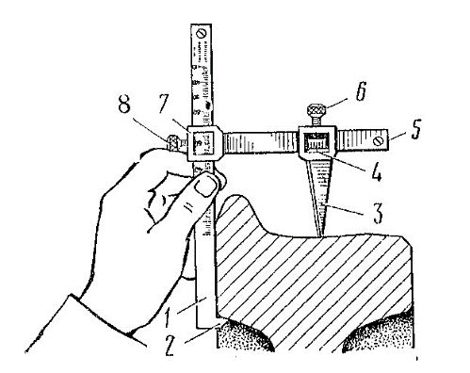
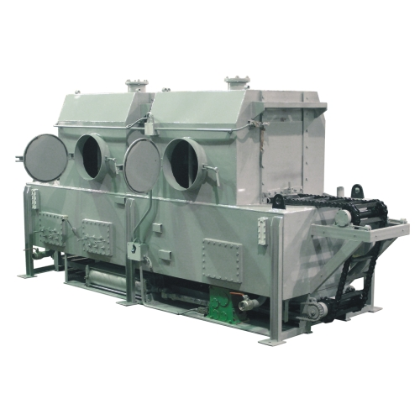
ҚАЗАҚСТАН РЕСПУБЛИКАСЫНЫҢ БІЛІМ ЖӘНЕ ҒЫЛЫМ МИНИСТРЛІГІ
Алматы қаласы Білім басқармасының
«Алматы темір жол көлігі колледжі» білім беру мекемесі
«Жылжымалы құрам» пәндік циклдық комиссиясы
1108000.02 «Вагондар мен рефрижераторлы жылжымалы құрамдарды пайдалану, техникалық қызмет көрсету және жөндеу» мамандығының студенттеріне арналған
«Вагондарды жөндеу технологиясы» пәнінен зертханалық жұмыстарға арналған әдістемелік нұсқаулық

